Slide 1
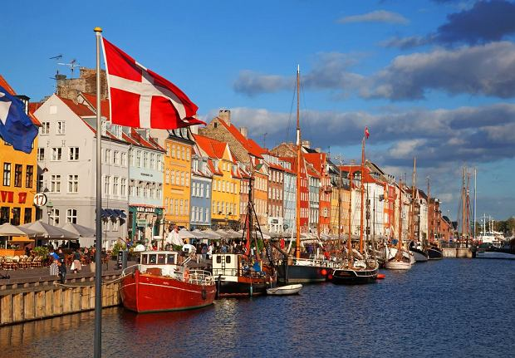
Дания
Выполнила: Давлетшина Л. Гр. ЭЭ-13-17

Slide 2
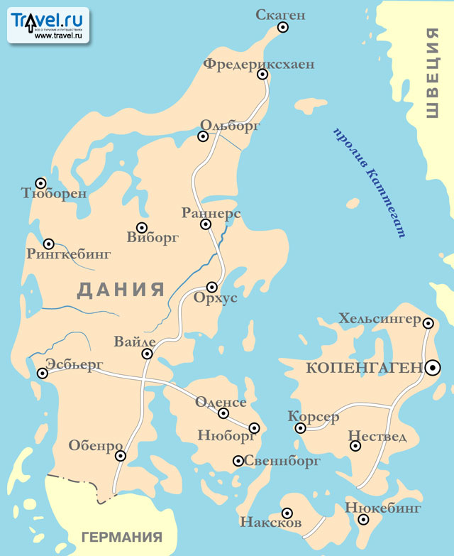
Staat in Nordeuropa, zu dem auch die Färöer und Grönland gehören

Slide 3
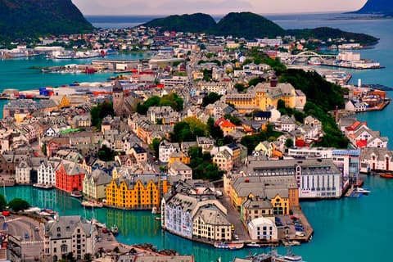
das Territorium ist 43.094 Quadratkilometer

Slide 4
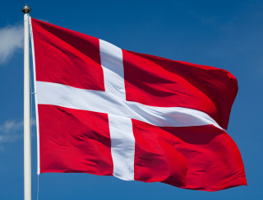
Dänemark ist eine konstitutionelle Monarchie, das Staatsoberhaupt ist ein Monarch, der gemeinsam mit einem Einkammerparlament die Legislative ausübt

Slide 5
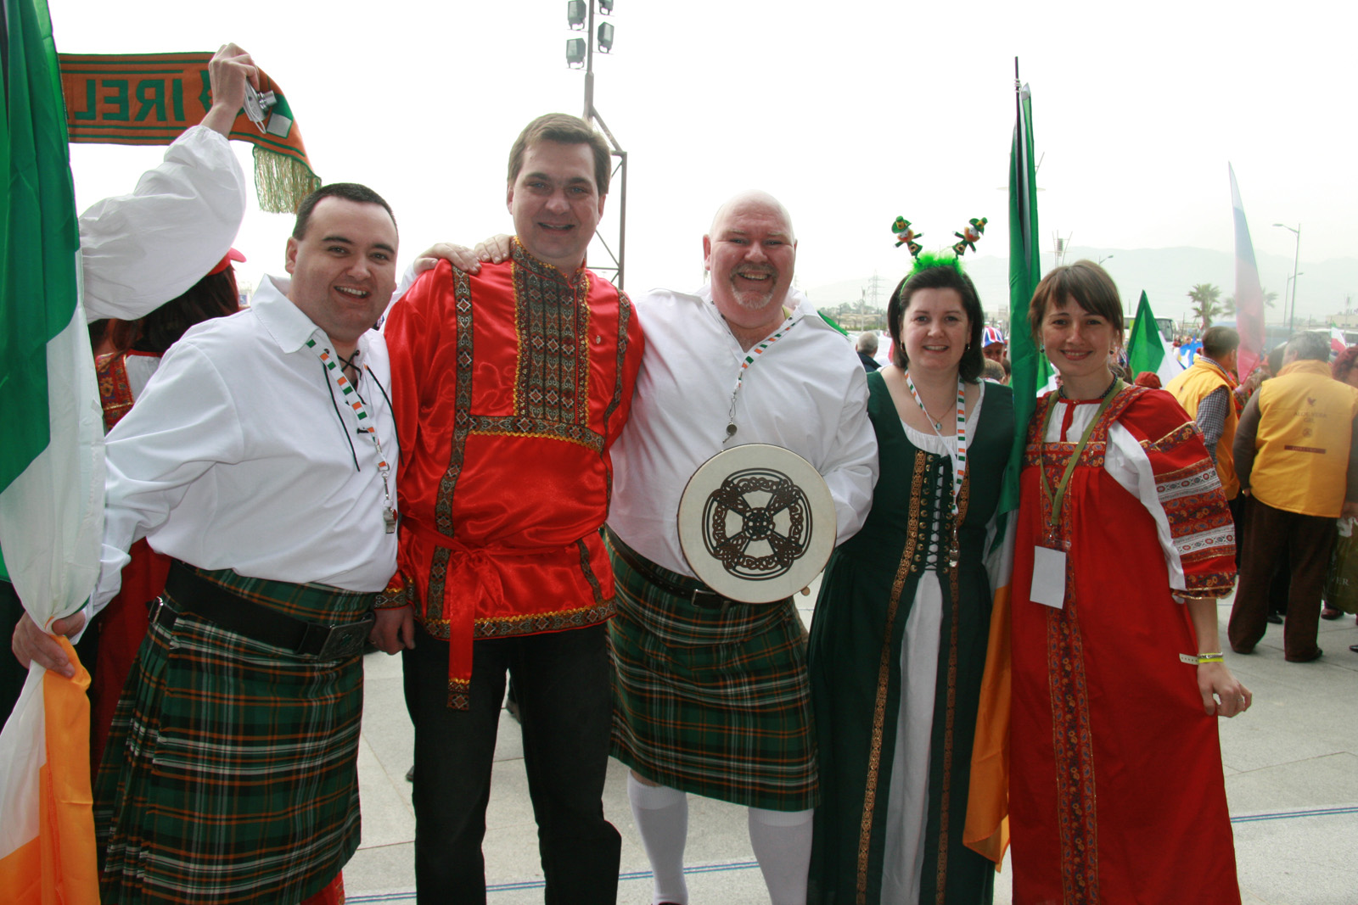
die Bevölkerung ist 5.700.000 Menschen

Slide 6
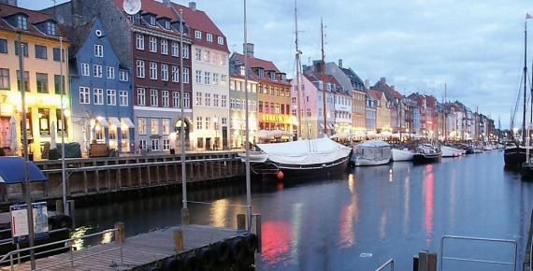
Die Hauptstadt von Dänemark ist Kopenhagen

Slide 7
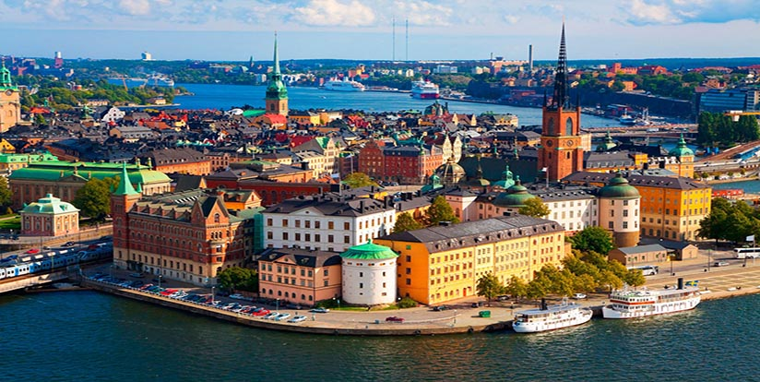
Aber es gibt so große Städte wie Århus, Odense, Ålborg, Randers

Slide 8
Informationen: https://ru.wikipedia.org

